Slide 1
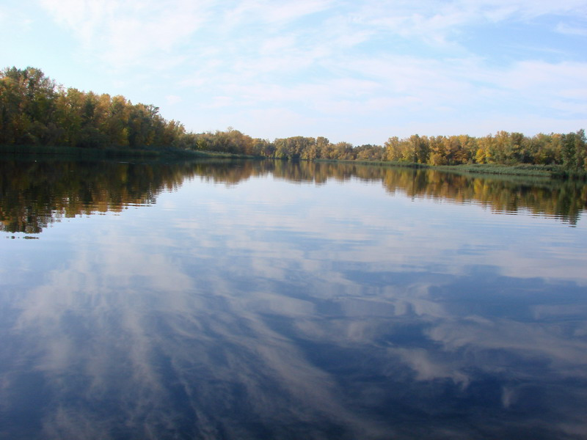
Население и хозяйство Поволжья.

Slide 2
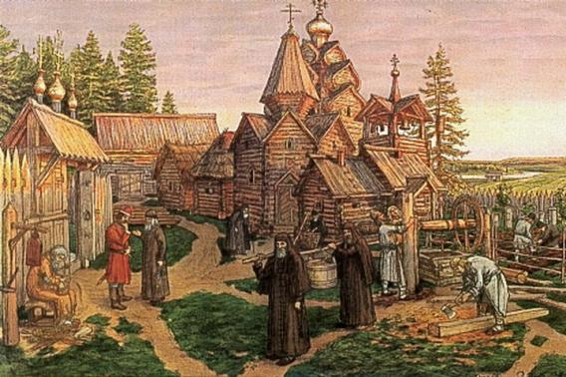
Мы знаем, что на заре становления Киевской Руси ее соседями были Хазарское и Булгарское царства. Позднее, после распада Золотой Орды, здесь находились Казанское и Астраханское ханства, с которыми вело оживленную торговлю нарождающееся Российское государство.

Slide 3
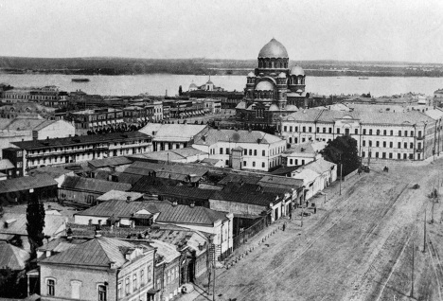
После присоединения этих ханств к России, в конце XVI в., на Волге возникают первые русские оборонительные пункты — сторожевые города Царицын (Волгоград), Самара, Саратов. Астрахань становится южными морскими «воротами» России. Крепостными крестьянами начинает постепенно заселяться правобережная, а затем и левобережная часть региона.

Slide 4
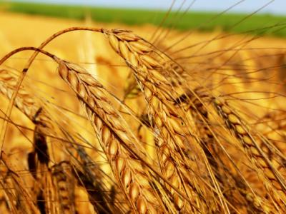
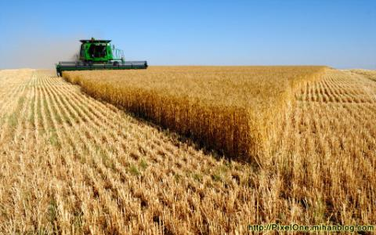
К началу XX в. Поволжье становится крупнейшим районом производства товарного зерна и мукомольной промышленности. Происходит бурный рост волжских городов, ставших крупными перевалочными и торговыми пунктами, а сама Волга выполняет функцию «главной улицы России», по которой идут потоки разнообразных грузов: зерна, леса, нефти и т. д.

Slide 5
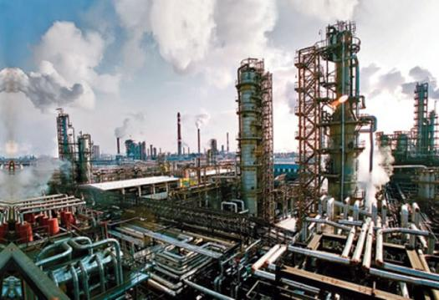
С 1950-х гг. целых два десятилетия в районе быстрыми темпами развивались нефтедобыча и сопутствующие ей отрасли: нефтепереработка и нефтехимия. Был полностью зарегулирован сток Волги — построили крупнейшие по тем временам ГЭС: Волгоградскую, Саратовскую, Куйбышевскую (Самарскую), на Каме — Нижнекамскую. В дальнейшем приоритетное развитие разнообразных отраслей машиностроения будет продолжаться.

Slide 6
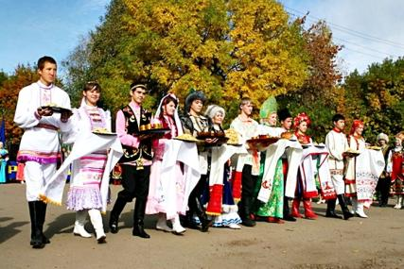

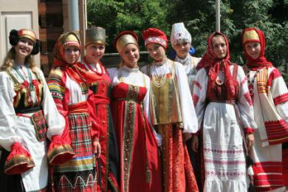
Поволжье отмечается пестрым национальным составом населения. Здесь проживают татары, калмыки, мордва, украинцы, казахи, удмурты, немцы и другие. Русские составляют подавляющее большинство населения (около 70%) и преобладают во всех регионах, кроме Татарстана и Калмыкии. Для Поволжского района характерен большой миграционный прирост: в последнее десятилетие сюда буквально хлынули потоки переселенцев из соседнего Казахстана и стран Средней Азии.

Slide 7
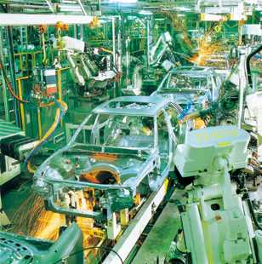
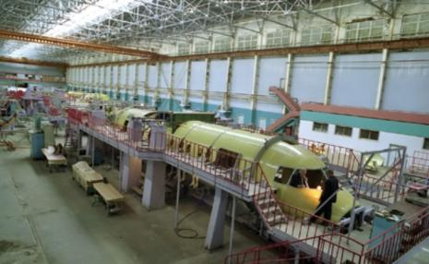
Ведущая роль принадлежит машиностроению , которое занимает первое место по объему производства. Наиболее развито транспортное машиностроение, особенно выделяется автомобилестроение.
Отраслью специализации является также авиационная промышленность. В Казани, Ульяновске, Самаре и Саратове делают самолеты, а в Казани еще и вертолеты. Поволжье выделяется также производством подшипников и станков, электротехнических изделий и приборов.

Slide 8
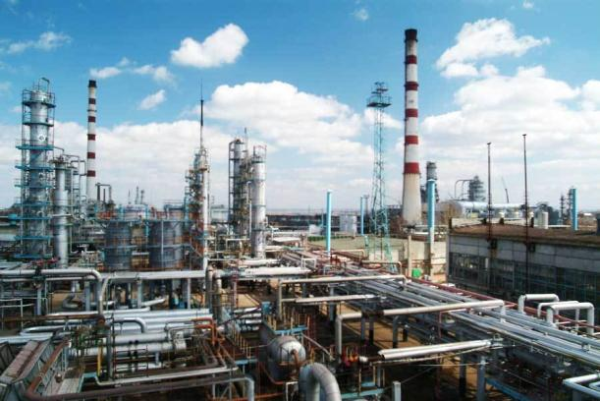
Ведущим звеном топливно-энергетического комплекса Поволжья является нефтяная промышленность (главным образом в Татарии и Самарской области), а также нефтепереработка, причем используется не только собственная, но и западносибирская нефть. Электроэнергию в районе вырабатывают на трех видах электростанций: ТЭС (3/5 суммарного производства электроэнергии), ГЭС и АЭС (Балаковская).

Slide 9
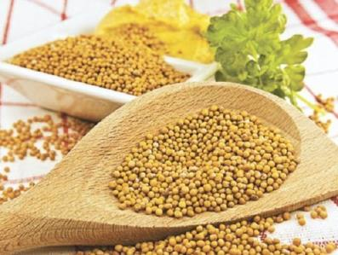
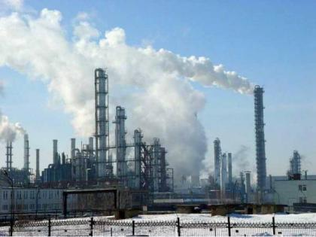
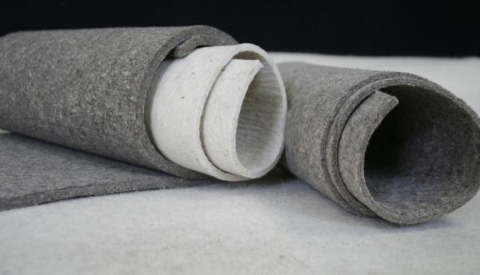
Поволжье лидирует в России по производству пластмасс, химических волокон, синтетического каучука и покрышек, минеральных удобрений. Нижнекамский нефтехимический комбинат является крупнейшим в России производителем каучука, здесь же расположен и крупнейший в стране шинный завод.

Slide 10
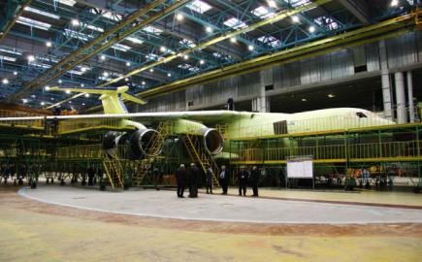
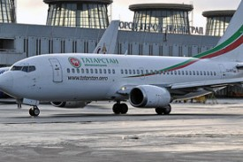
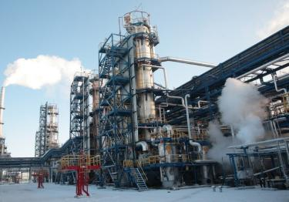
В 1930—1960-х гг. в Казани строятся крупные промышленные предприятия: авиа-, вертолето- и моторостроения; меховой комбинат (самый крупный в России) и т. д. Город становится одним из крупнейших центров высшего образования (более 15 вузов). Особенность Казани как культурного центра — обслуживание» всего татарского населения России и СНГ. Издание литературы на татарском языке, радио- и телевещание, подготовка учителей языка и литературы для татарских школ — всем этим Казань обеспечивает все другие регионы России, где проживают татары.-+++++

Slide 11
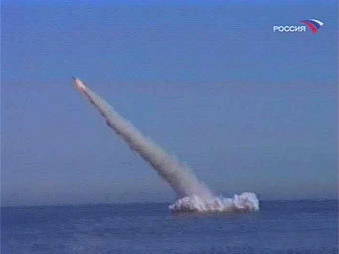
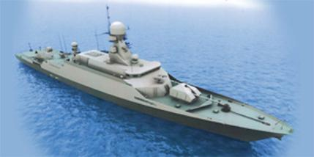
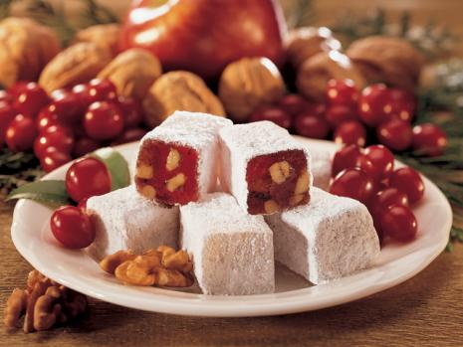
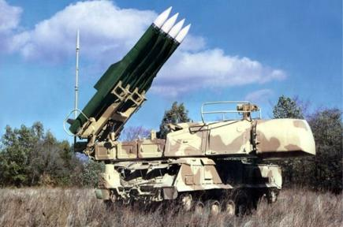
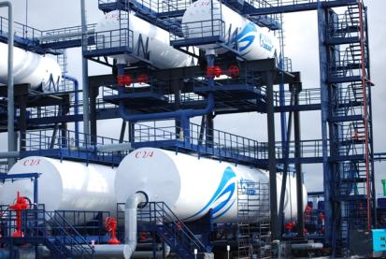
Самара — один из крупнейших промышленных центров России с развитым ВПК, производством гражданских самолетов и двигателей, станков и многого другого. После начала добычи нефти в Поволжье в Самаре возникла и нефтепереработка. Широко известна продукция кондитерской фабрики «Россия» — одной из лучших в стране.

Slide 12

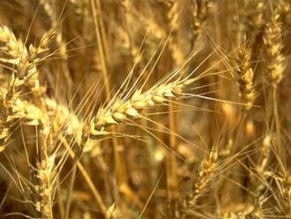
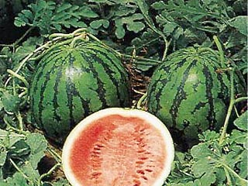
Царицын, как и Самара, возник как деревянная сторожевая крепость в 1589 г. Здесь Волга более всего приближается к Дону, и в этом месте издавна существовал волок. Царицынская крепость должна была служить для обороны волжского пути от кочевников и разбойников. В конце XIX в. начинается бурное торгово-промышленное развитие города. В 1862 г. построена самая первая на юге России железная дорога Царицын — Калач-на-Дону (почти по линии древнего волока), соединившая бассейны Волги и Дона. Позже построены дороги на Москву и на Северный Кавказ. Царицын становится центром торговли бакинской нефтью, зерном, рыбой, солью, арбузами, лесом. В 1918 г., во время Гражданской войны, Царицын оказался важнейшим звеном транспортного маршрута, снабжавшего хлебом Северного Кавказа Центральную Россию (поскольку путь через Ростов был перерезан), поэтому оборона Царицына (от донских казаков, выступавших на стороне белых) сыграла решающую роль в кампании 1918 г.

Slide 13
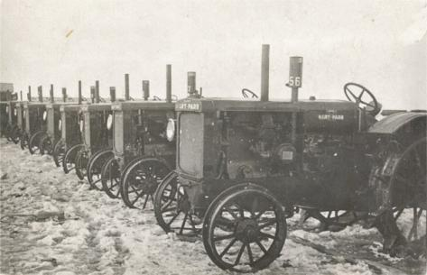
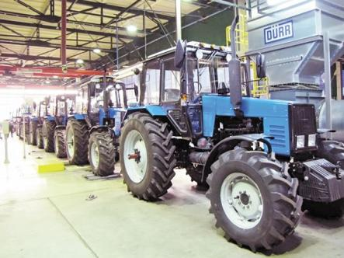
В советский период (1920 г.) Царицын становится губернским центром (в 1925 г. город переименован в Сталинград, а в 1961 г. — в Волгоград). В 1930-е гг. в нем начинается строительство новых крупных заводов, в том числе тракторного — одного из крупнейших в мире. Тракторный завод должен был быть построен в степной зоне (где наибольшая нужда в тракторах), в районе с наилучшей транспортной доступностью (значит— на одной из магистралей, проходящих через степную зону, например на крупнейшей реке) и желательно в том месте, которое ближе всего к сырьевой базе, то есть к центру производства металла. Таким местом на Волге, максимально приближенным к Донбассу, был Сталинград. По словам Н. Н. Баранского, «так, почти математически точно, мы приходим к единственной наилучшей точке строительства завода».

Slide 14
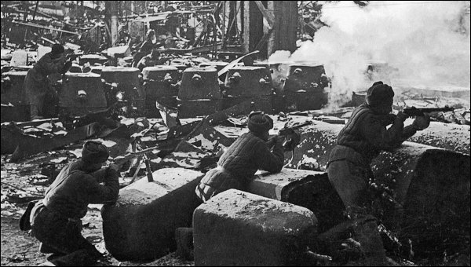
Мировую известность Сталинград получил во время Великой Отечественной войны, когда победа в продолжавшейся полгода битве стала поворотной в судьбе всей войны. Для немецко-фашистских войск было необходимо захватить город на Волге, перекрыть важнейший водный путь. Сталинград стал последней точкой, куда смогли дойти фашисты в своем продвижении на восток.

Slide 15
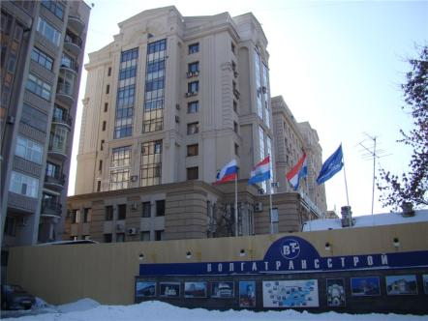
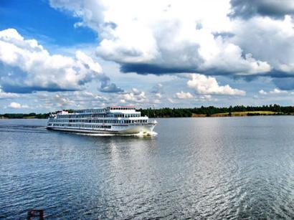
Таким образом, каждая из «ключевых» точек на Волге вызвала к жизни развитие крупных городов. Каждый из них стал городом-миллионером, в каждом сейчас представлены различные функции: промышленные, транспортные, торговые, административные, научные, культурные, образовательные и другие. Но история этих городов складывалась по-разному, и в результате в каждом из них образовалось свое специфическое сочетание этих функций, каждому стала свойственна разная степень их развития. «Самым промышленным», позже всех получившим административные функции, оказался Волгоград; «культурно-образовательные» функции в наибольшей степени оказались развитыми у Казани — самого старого из рассмотренных городов и давно уже выполнявшего «столичную» роль (центра ханства, затем губернии, затем одной их крупнейших республик России).

Slide 16
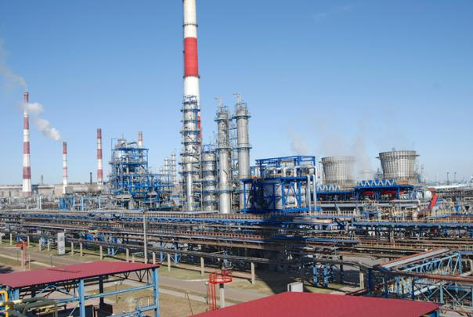
Поволжье — густонаселенный староосвоенный район с мозаичным многонациональным населением, район мощной многоотраслевой промышленности, развитого сельского хозяйства и разветвленной транспортной системы. Основу хозяйства района составляют взаимосвязанные производства машиностроительного, топливно-энергетического, химического и агропромышленного комплексов. В Поволжье много крупных городов, возникновение и развитие которых во многом обусловлено выгодным экономико-географическим положением.

Slide 17
Выполнила: ученица 9в класса,
Галдина Татьяна
Спасибо за внимание!!!

